Slide 1


조원 : 김종성, 장현준, 김지한
OpenAPI활용 자바(JAVA)
안드로이드 웹&앱 개발자_B 4조

Slide 2
CONTENT
프로젝트 개요
제작일정
개발환경
벤치마킹
메뉴 구성
업무 분담
DB 설계
스토리보드

Slide 3


프로젝트 개요
현재 쇼핑몰들은 과도한 이미지나 텍스트의 배치로 혼란을 야기합니다. 따라서 이번에 만들 쇼핑몰은 핵심적인 부분을 강조하고 추천부문이나 이건어때요? 같은 부가적인 아티클을 줄이고자 합니다

Slide 4









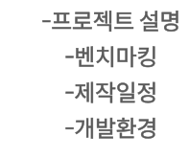
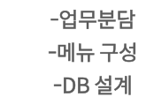




제작일정

Slide 5













개발환경

Slide 6
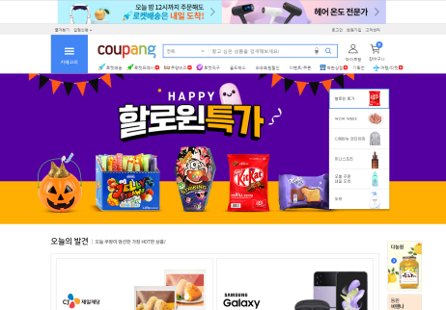
벤치마킹
쿠팡(coupang) - https://www.coupang.com/

Slide 7
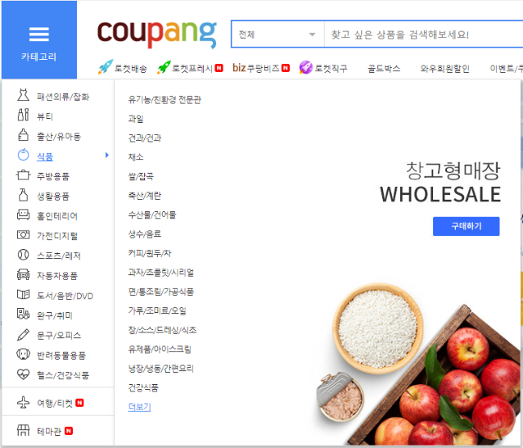
벤치마킹
쿠팡(cpupang)
https://www.coupang.com/
카테고리 대분류
카테고리 소분류
대분류 => 소분류로
이어지는 형식의
세분화된 메뉴

Slide 8
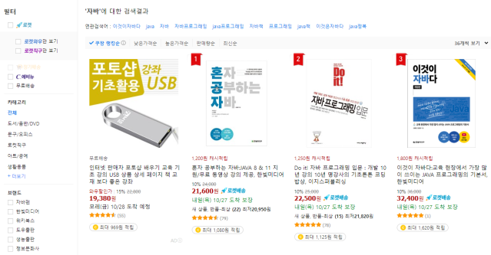
벤치마킹
쿠팡(coupang)상품 검색결과
검색 결과 리스트와 결과 내에서
원하는 조건을 다시 필터링하는 기능

Slide 9
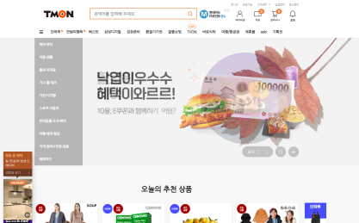
벤치마킹
티몬(Tmon)-https://www.tmon.co.kr

Slide 10
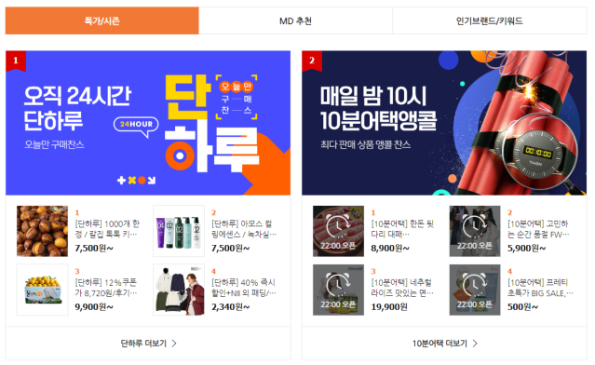
벤치마킹
티몬(Tmon)
추천상품
사이트에서 추천하는
상품을 눈에 띄도록
모아보는 기능

Slide 11
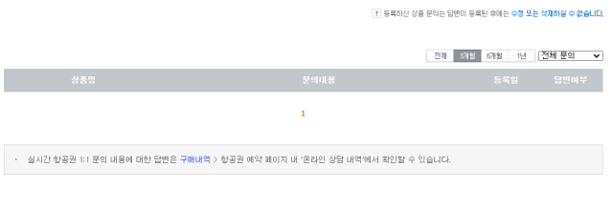
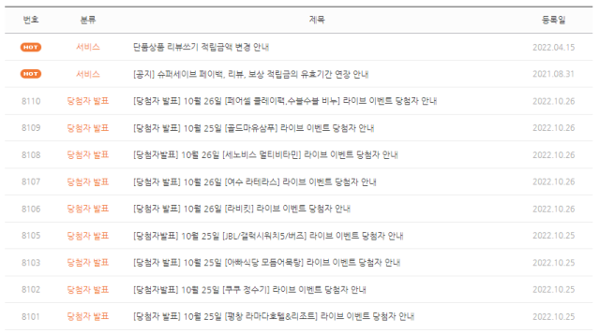
벤치마킹
티몬(Tmon)
공지사항 및 문의사항 게시판

Slide 12
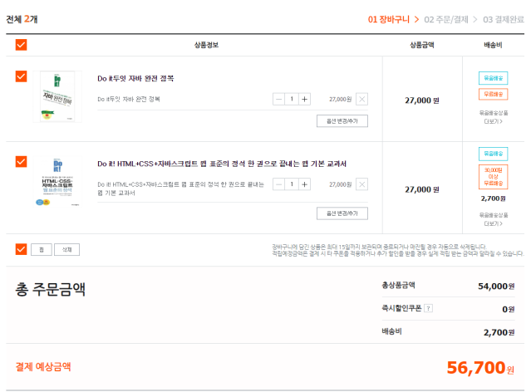
벤치마킹
티몬(Tmon)
장바구니 기능
장바구니에 어떤 상품을 넣었는지,
실제로 어떤 상품을 구매할 것인지
마지막으로 점검

Slide 13
메뉴구성
사이트맵
판매자정보
관리
회원 탈퇴
회원 수정
판매자
정보
상품관리
상품등록
회원정보수정
회원 정보
주문내역
메인 화면
장바구니
로그인/
회원가입
상품 구매
추천상품
상품 검색
상품 목록
상품상세정보
게시판
공지사항

Slide 14


업무분담
김종성
김지한
판매자페이지
메인 추천상품
구매자페이지
장바구니
회원 가입
구글 맵 API
주문 하기
문의게시판
장현준
상품 검색
ck

Slide 15
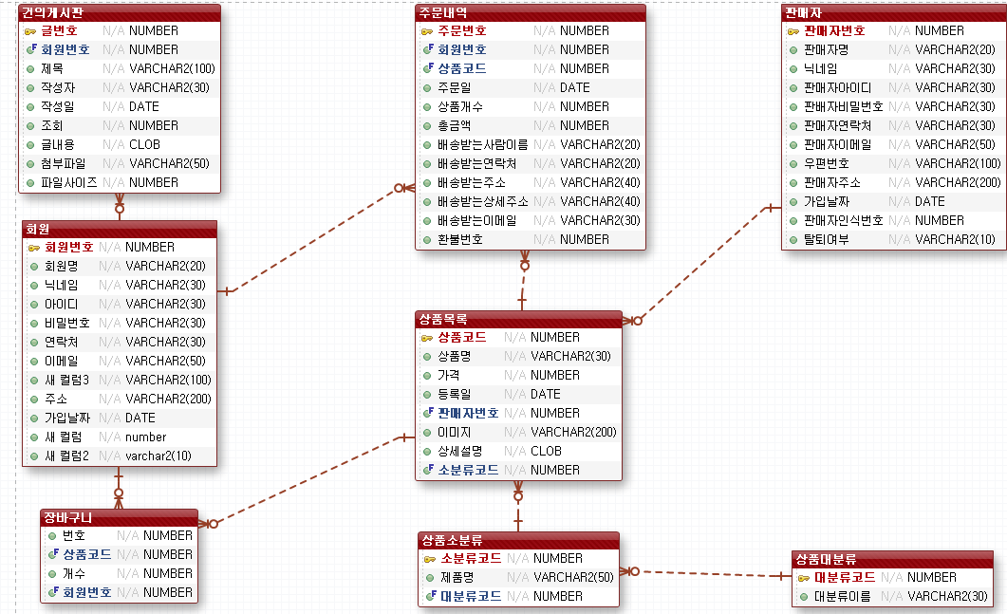
DB설계 - 물리모델

Slide 16
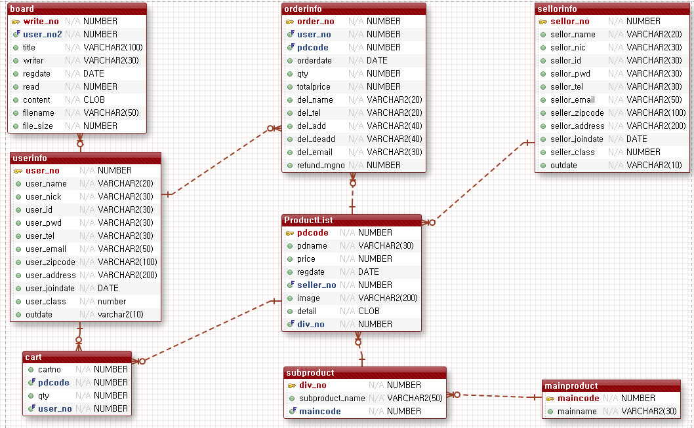
DB설계 - 논리모델

Slide 17
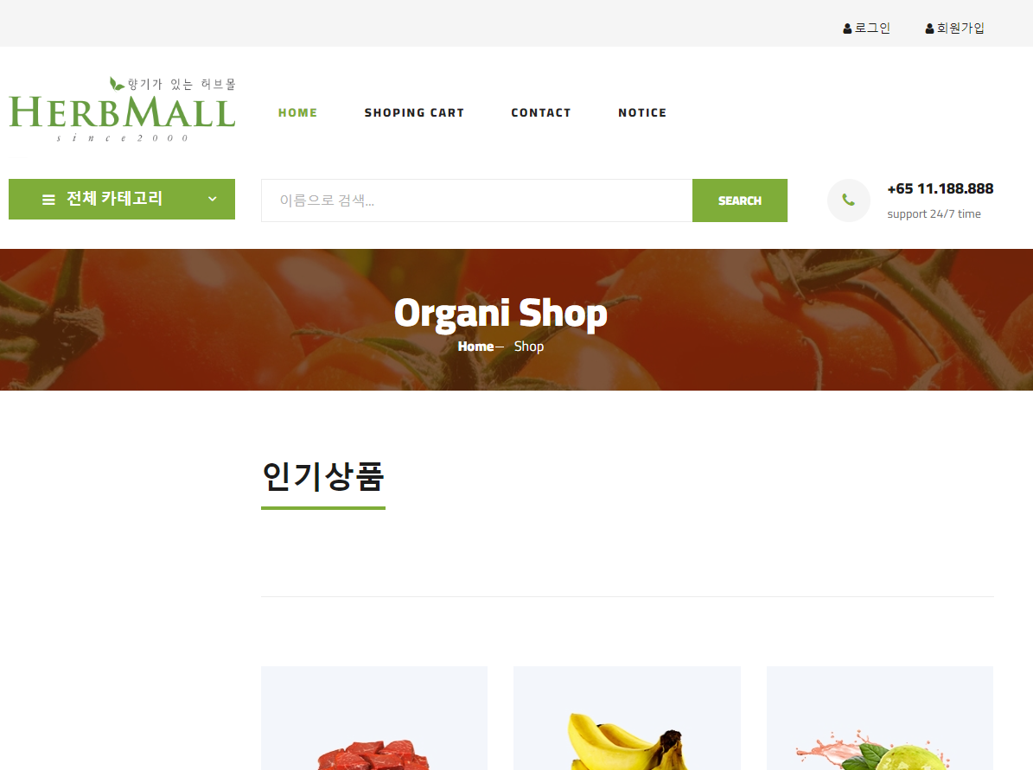
스토리보드
메인 페이지
1
2
1
상단에 로그인 누르면 이동
3
4
5
6
2
계정이 없으면 회원가입
클릭해서 이동
7
3
메인화면으로 이동
(현재 화면)
4
구매자로그인 되어있을 경우
장바구니에 담긴 곳으로 이동
5
판매페이지에 관한 위치 및
연락처 안내
6
게시판 페이지로 이동
7
물품 검색하고 클릭시
검색페이지 이동

Slide 18
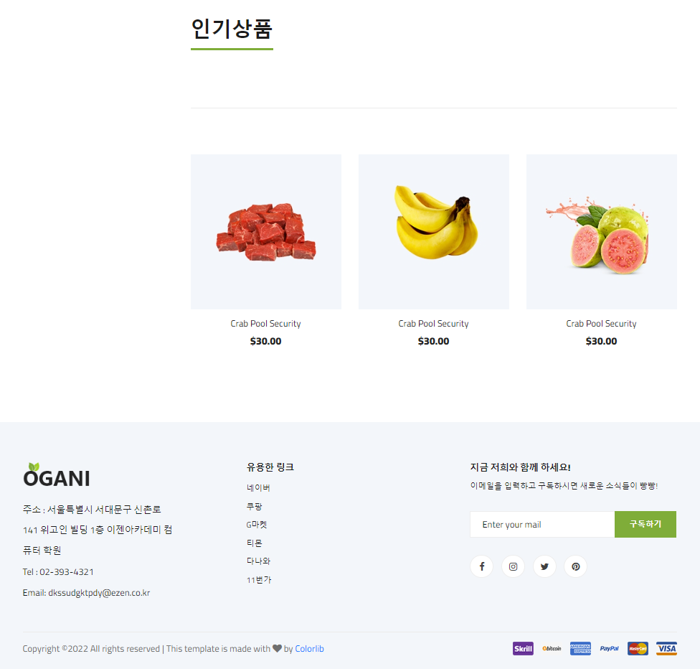
스토리보드
메인 페이지
인기 상품란에 제품을
클릭하면 상세페이지로 이동
(현재는 공백상태)
1
1
2
클릭시 링크 이동
2

Slide 19
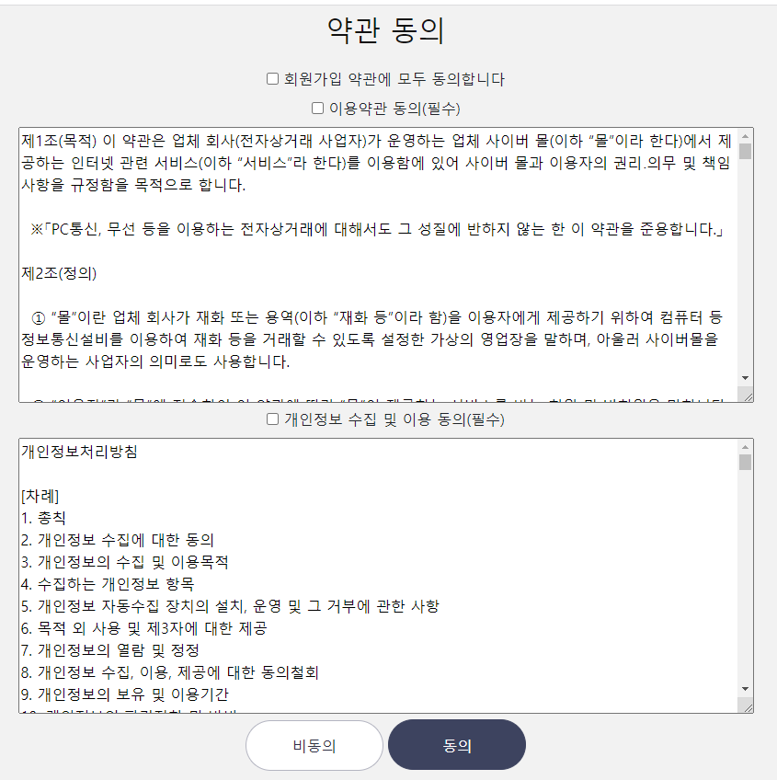
스토리보드
회원가입 페이지
모두 체크하고 JOIN을 클릭하면 회원가입 페이지로
이동
하나라도 클릭하지 않을 시 진행 불가

Slide 20
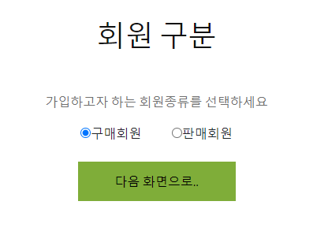
스토리보드
회원가입 페이지
구매 또는 판매회원
다음 화면으로 클릭시
정보 입력창으로 이동

Slide 21
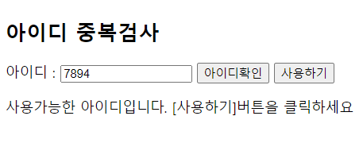
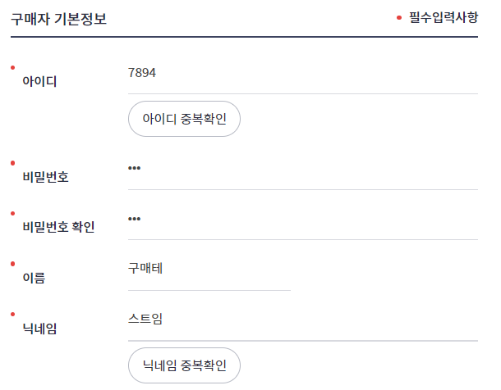
스토리보드
회원가입 페이지
정보 입력 페이지
빈 텍스트 들 전부다
입력 해야 하고
(상세주소 제외)
아이디 중복확인 및
닉네임 중복확인
해야 넘어가짐

Slide 22
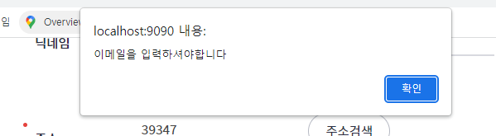
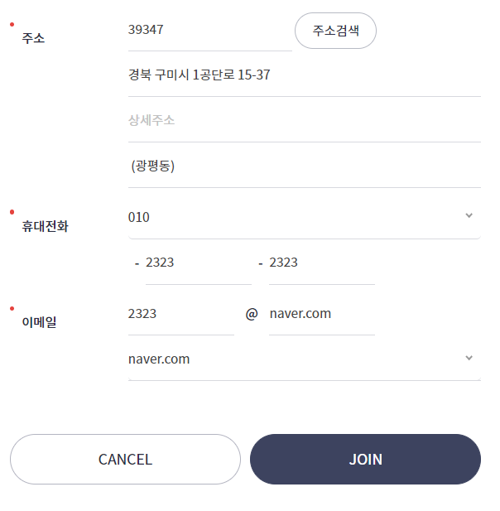
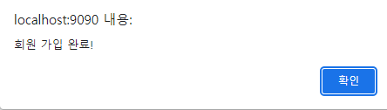
스토리보드
회원가입 페이지
정보 입력 페이지
빈 텍스트 들 전부다
입력 해야 하고
(상세주소 제외)
아이디 중복확인 및
닉네임 중복확인
해야 넘어가짐
회원가입 완료시
메인페이지로 이동
(판매자 가입도 마찬가지)

Slide 23
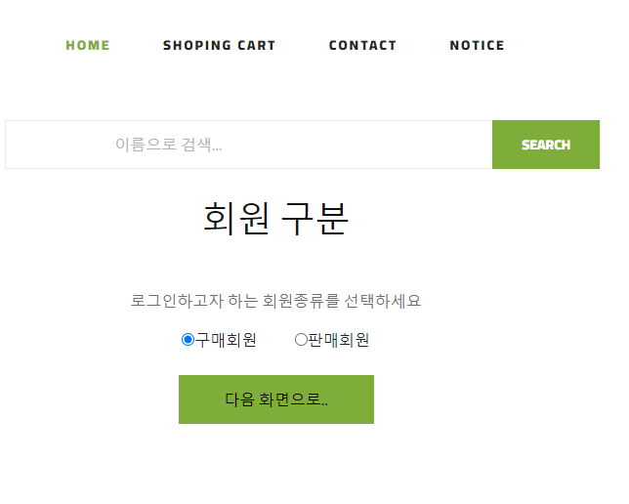
스토리보드
로그인 페이지
구매 혹은 판매
회원 구분

Slide 24
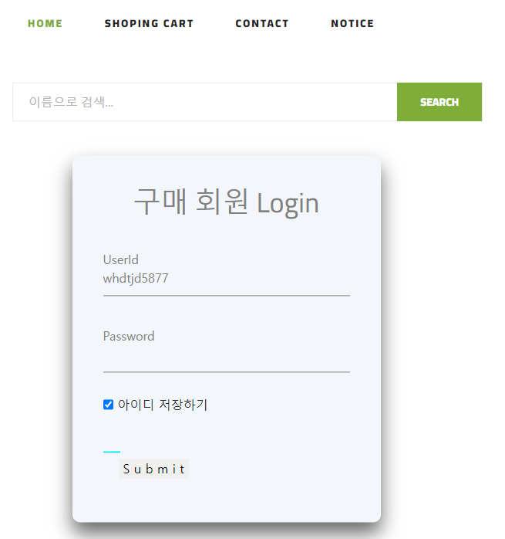
스토리보드
로그인 페이지
로그인 창이 뜨며
로그인 진행
(판매 회원 로그인 창도 똑같이 뜸)

Slide 25
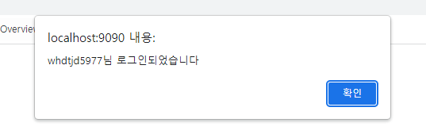
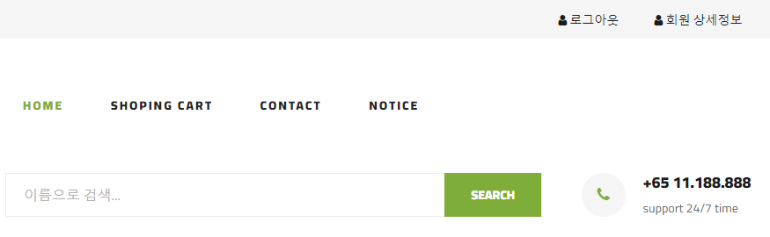
스토리보드
회원 페이지
로그인 성공시
상단에 메뉴가 바뀜
(로그인 -> 로그 아웃)
(회원 가입 -> 회원 상세정보)

Slide 26
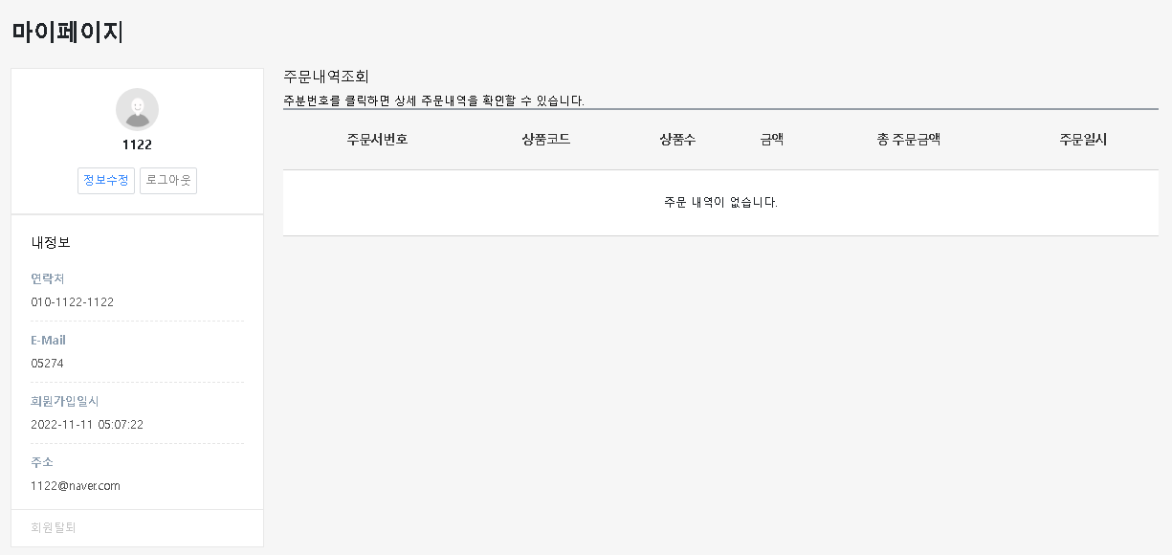
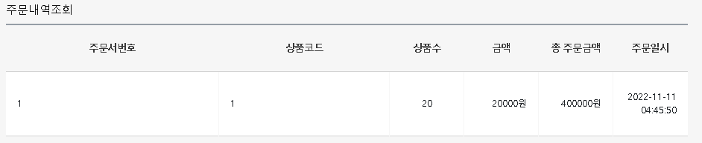
스토리보드
회원 상세페이지
1
정보 수정으로 이동
2
로그아웃되며 상단이 로그인으로 바뀜
1
2
4
3
회원탈퇴페이지 로 이동
(판매도 똑같음)
4
주문내역 주문내역이 없을경우
“주문 내역이 없습니다.”
있을경우 주문리스트 출력
3

Slide 27
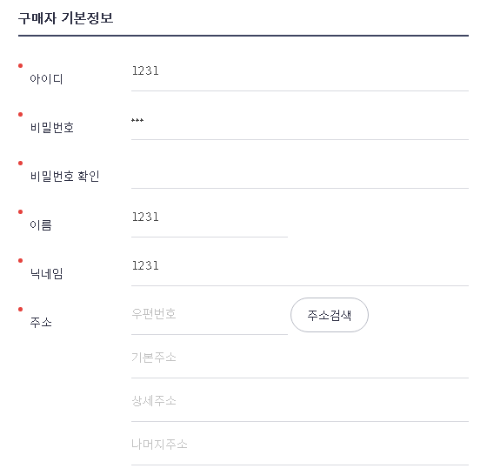
스토리보드
회원 상세페이지
1
아이디, 비밀번호, 이름,
닉네임은 자동세팅 수정불가
2
회원가입과 똑같이 공백이 없어야 함
3
회원 수정 완료시
수정 완료 문구 뜨며
기본 정보 화면으로 이동
(판매자 수정도 똑같음)

Slide 28
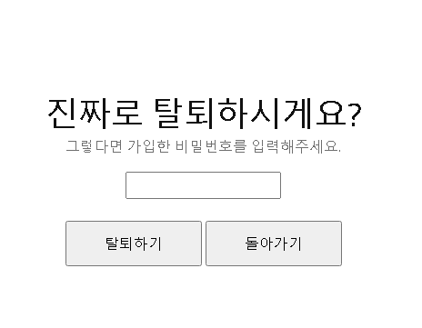
스토리보드
회원 상세페이지
비밀번호 입력후 탈퇴하기 버튼 입력
탈퇴하면 탈퇴완료 문구 뜨면서
탈퇴 완료처리됨
비밀번호가 틀리다면
틀리다고 뜨면서
메인 페이지로 되돌아감
1
1

Slide 29
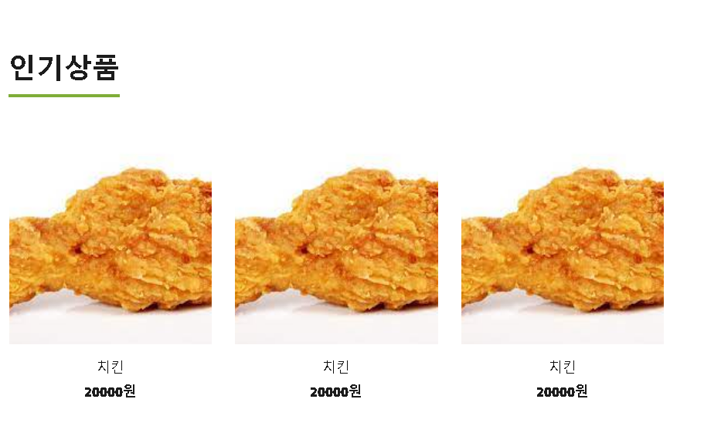
스토리보드
상품 상세보기
1
메인 화면에서 제품 클릭시
제품 상세정보로 이동

Slide 30
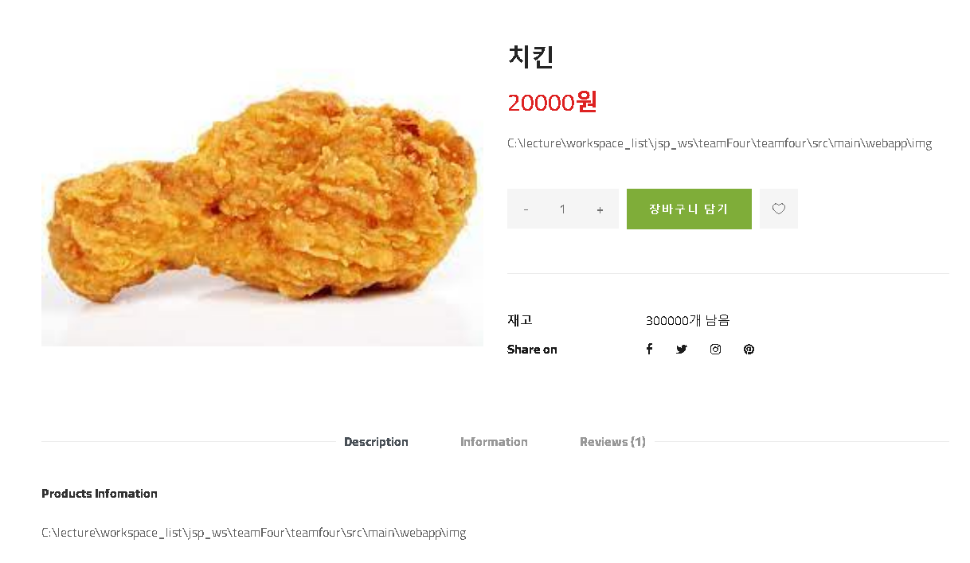
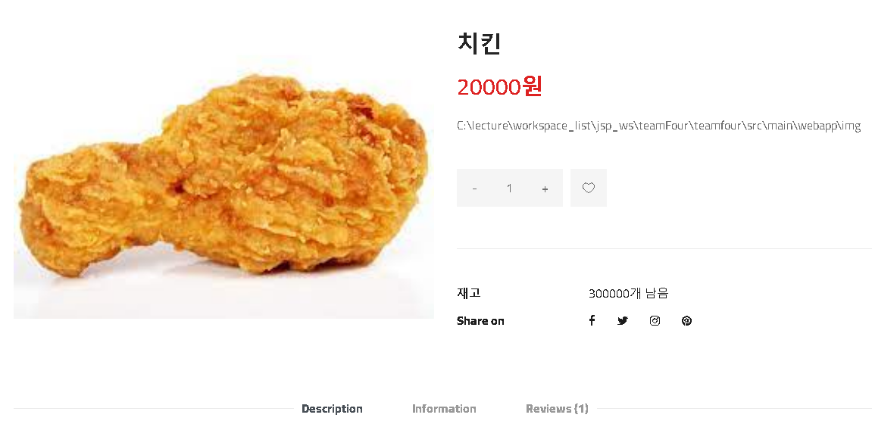
스토리보드
상품 상세보기
제품 상세정보
상품 명
상품 가격
상품 상세정보
수량 장바구니 담기
장바구니 담으면
장바구니 페이지로 이동
1
2
판매자가 조회 했을때는
장바구니담기 비활성화

Slide 31
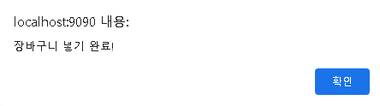
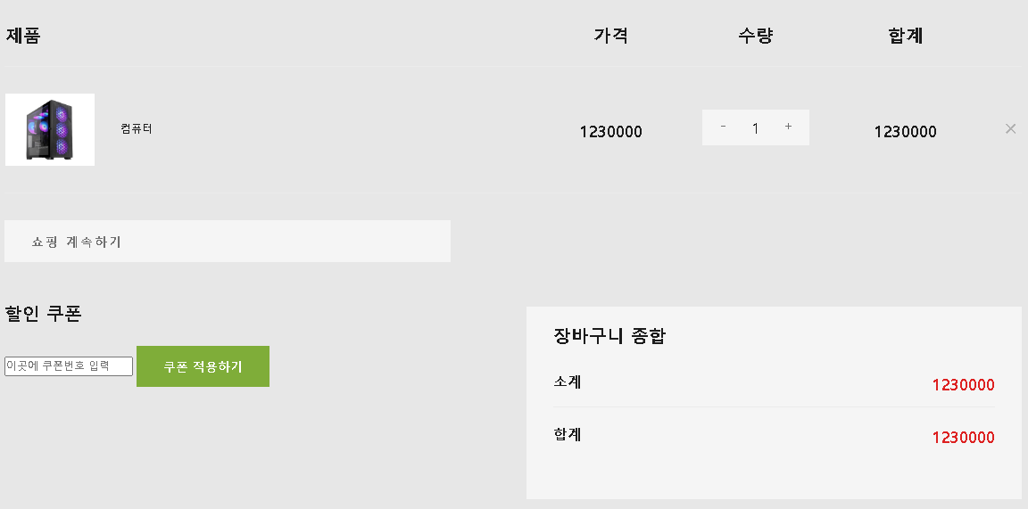
스토리보드
장바구니 및 주문
장바구니 담기에 성공하면
1번과 같은 알람 생성 이후
장바구니 페이지로 이동
1
장바구니 페이지
현재 본인이 장바구니 추가한 것들을 볼 수 있음
합계 옆 x를 눌러서 장바구니 해제 가능
2

Slide 32
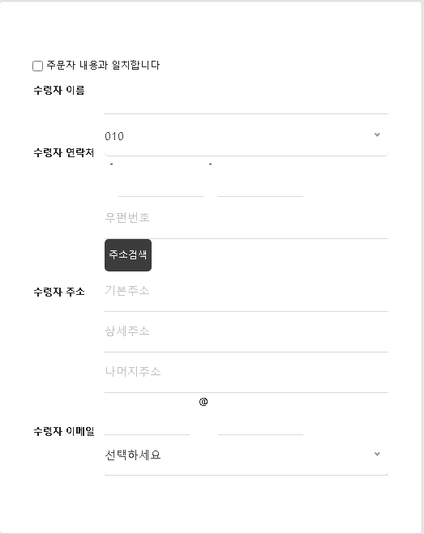
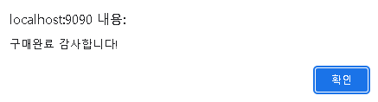
스토리보드
장바구니 및 주문
아래로 내리면 주문 내용 입력
주문자 내용과 일치합니다를
클릭시 본인의 정보가 자동으로 세팅
결제 및 주문하기 클릭시
주문 진행
주문완료시
구매완료 감사합니다라는
문구를 남기고 메인페이지로 이동
1

Slide 33
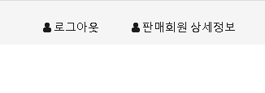
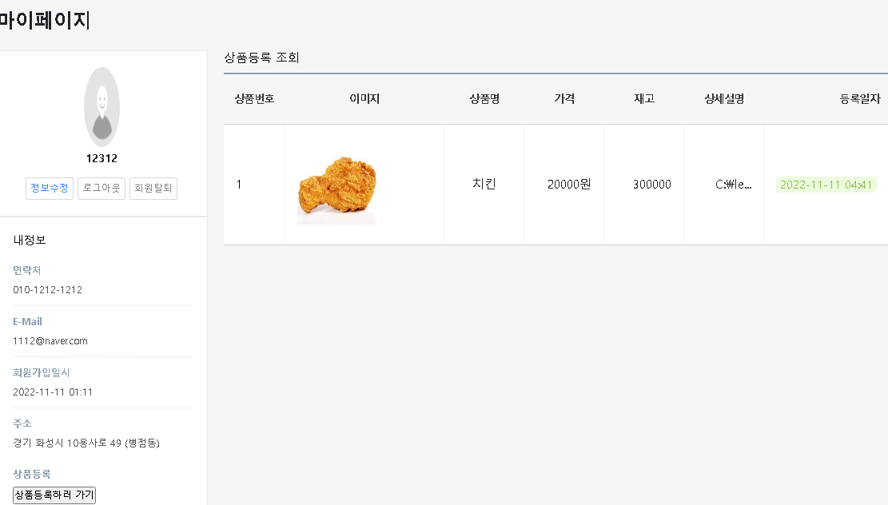
스토리보드
판매자 상세정보
1
판매회원일경우
판매회원 상세정보로 출력
1
2
상품등록하러 가기 누르면
상품등록페이지로 이동
2

Slide 34
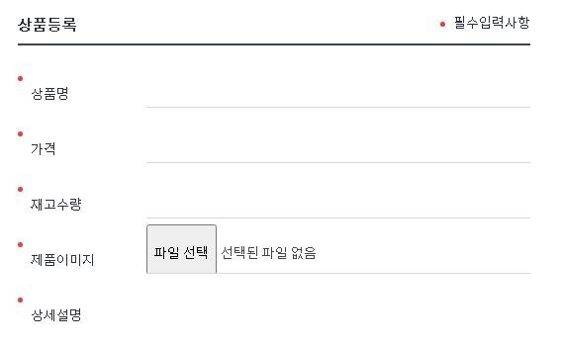
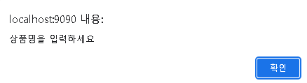
스토리보드
판매자 상세정보
1
전부 필수 입력사항이므로
입력하지 않은 사항이 있으면 해당 사항에 맞는 문구가 뜨며 포커싱 됨
1
2
상품등록하러 가기 누르면
상품등록페이지로 이동

Slide 35
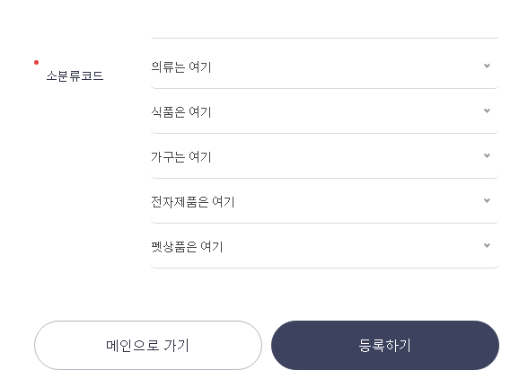
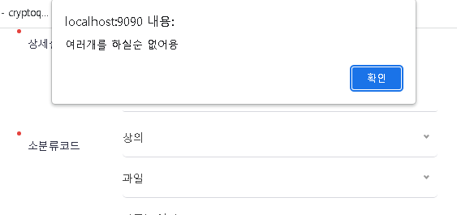
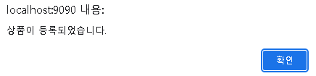
스토리보드
판매자 상세정보
소분류 코드는 하나만 선택할 수 있으며 두개 이상 고를시 오류 문구 뜨며 넘어가지 않음
1
1
2
전부다 제대로 입력했으면
상품 완료 등록이 되며
판매자 페이지로 돌아감

Slide 36
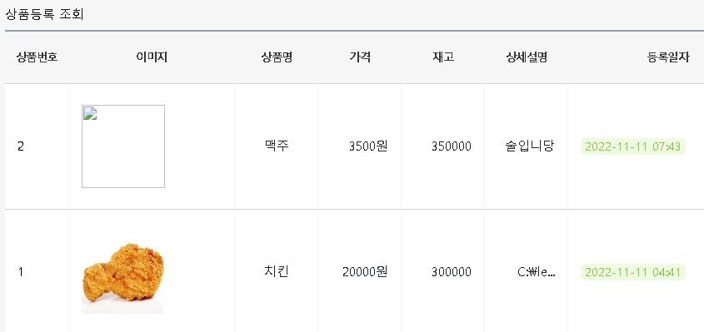
스토리보드
판매자 상세정보
상품 등록 조회에 새롭게
추가가 된 것을 확인

Slide 37
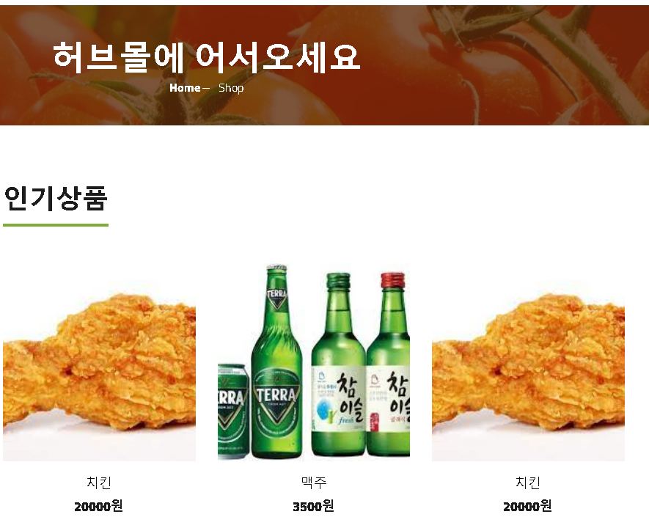
스토리보드
판매자 상세정보
상품 추가가 되면 메인에
인기 상품으로 뜸

Slide 38
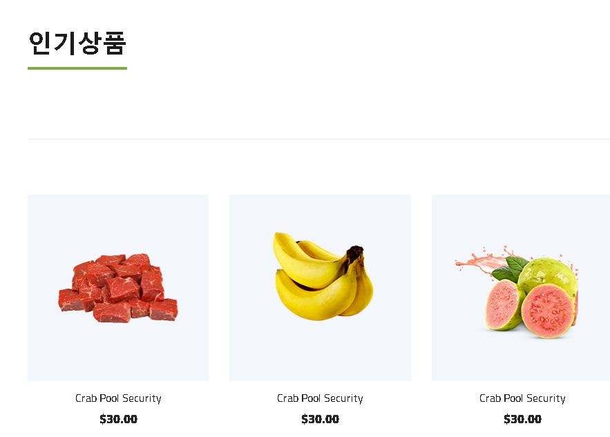
스토리보드
판매자 상세정보
판매자는 회원 탈퇴를 하면
판매하고 있는 물품까지 삭제

Slide 39
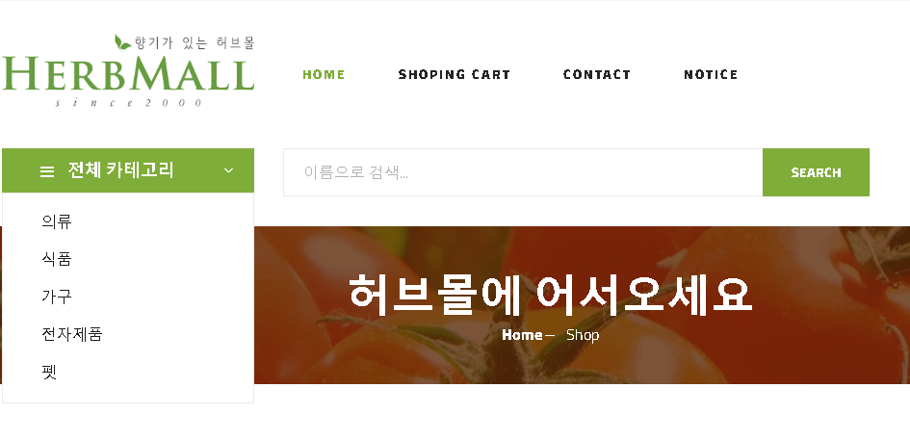
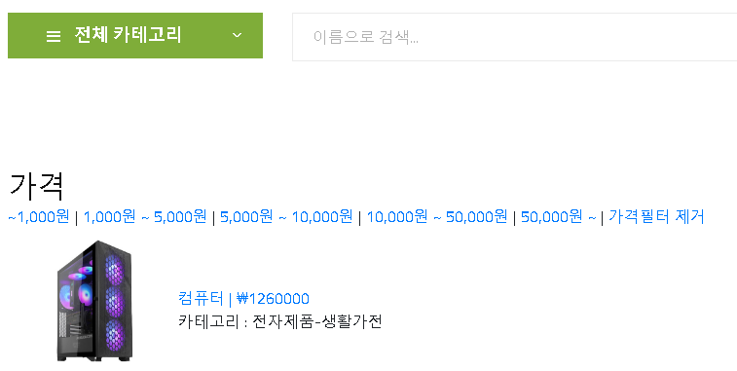
스토리보드
물품 검색
전체 카테고리에서 카테고리를 클릭시 해당 카테고리 리스트 출력
검색하고 각 가격대 별로 필터링도 가능

Slide 40

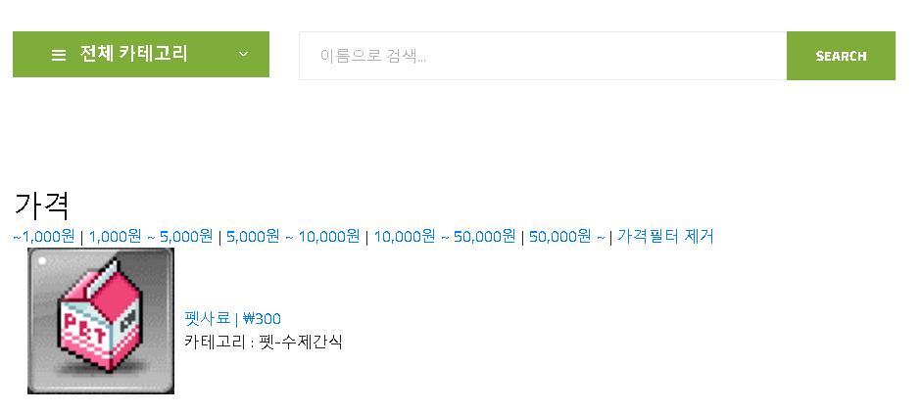
스토리보드
물품 검색
검색창에 검색으로도 검색가능
펫으로 검색한 결과

Slide 41
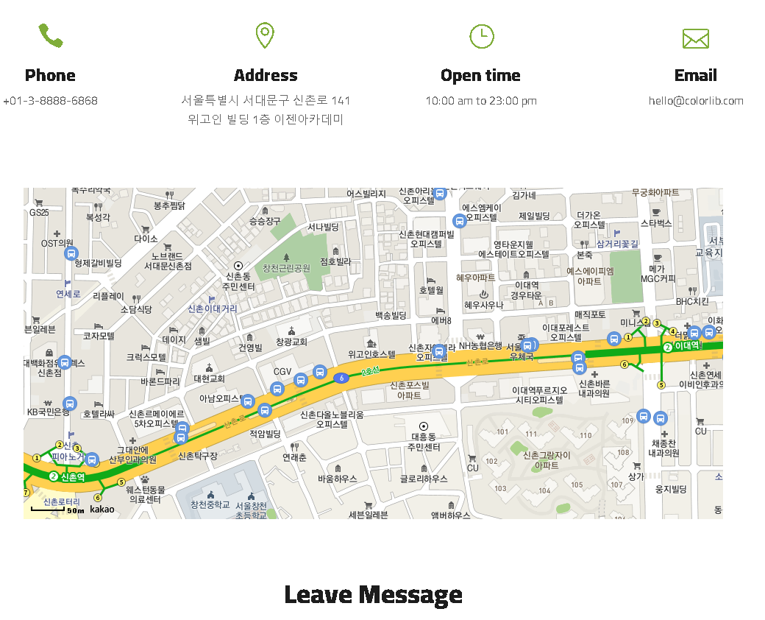
스토리보드
CONTACT
콘택트 페이지
이 페이지에 대한 주소와 연락처를 기재

Slide 42

스토리보드
NOTICE
게시판 페이지
게시판에서 글을 게시가능

Slide 43
경청해 주셔서 감사합니다!

